Slide 1

Prosperita a
konkurenceschopnost
František Laudát

Slide 2

Rizika udržitelného růstu
･ Demografický vývoj
･ Vytěsňování soukromého kapitálu
･ Neatraktivita pro rizikový kapitál
･ Nedostatečná motivace jednotlivců
･ Nepružný trh práce
22/10/2011

Slide 3
Rizika udržitelného růstu
･ Nedostatečné množství a kvalita
„lidského“ kapitálu
･ Nevýkonná státní správa a soudnictví
･ Nedostatečné investice do dopravní infrastruktury
･ Etická infrastruktura
- korupce, klientelismus, kolaps morálky
22/10/2011

Slide 4
Nutnost přilákat rizikový kapitál
･ Především ve formě „seed“ fondů
･ Vyhledává perspektivní projekty
･ Podporuje inovační aktivity
･ Nejde jen o finanční prostředky, ale také poskytují odbornou pomoc a kontakty
･ Zajišťuje nízko úročený úvěr, za to obdrží podíl na zisku a prostředky při prodeji úspěšného projektu
･ Průkopníkem se stal Izrael
22/10/2011

Slide 5
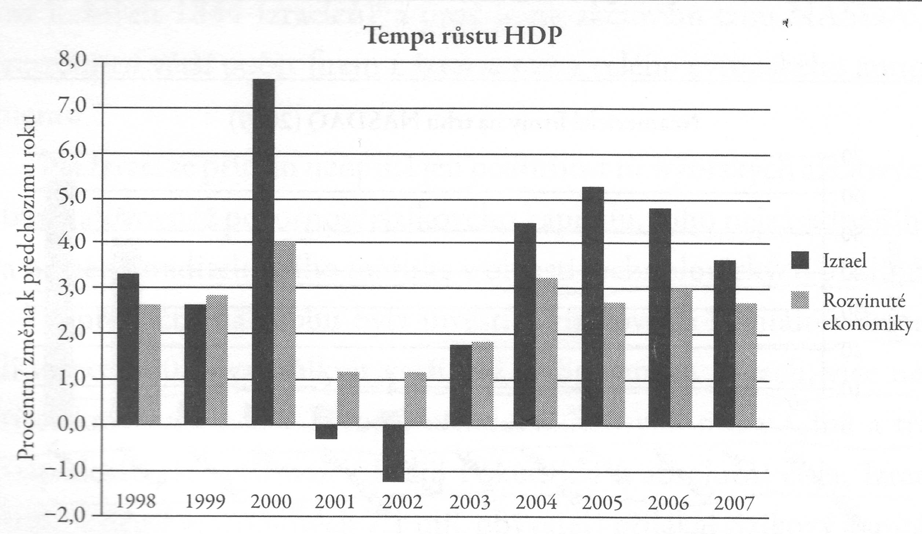
Izrael a rizikový kapitál
22/10/2011

Slide 6
Soukromý kapitál a veřejné finance
･ Veřejný dluh vede ke ztrátě motivace
･ Investoři raději nakupují státní dluhopisy
･ Úspory obyvatel nejsou efektivně využity
･ Nutnost co nejdříve dosáhnout vyrovnaných veřejných rozpočtů
･ V dlouhém období pak veřejný dluh snižovat
･ Penzijní reforma by měla také přispět k prorůstovým investicím
22/10/2011

Slide 7
Dopravní infrastruktura
･ Veřejných prostředků bude ubývat, nutnost snižovat deficity
･ Prostředky z fondů EU taktéž, ČR bude do
EU odvádět více než získávat
･ Nutnost zapojit soukromé prostředky
･ Možná forma tzv. rakouského modelu nebo fondu kvalifikovaných investorů
22/10/2011

Slide 8
Dopravní infrastruktura
･ Schéma fondu kvalifikovaných investorů
22/10/2011

Slide 9
Etická infrastruktura
Tomáš Baťa:
„Ekonomická krize je především krizí morální.“
･ Stát musí vytvářet rovné podmínky a férové prostředí
･ Sebevětší regulace není schopna zabránit ekonomickým kolapsům, které mají příčinu v etickém selhání jednotlivců či korporací
22/10/2011

Slide 10
Etická infrastruktura
Tomáš Baťa:
„Ekonomická krize je především krizí morální.“
･ Sebelepší zákony nezmění myšlení lidí a nezmění jejich morálku, např. zákon o veřejných zakázkách může pomoci při boji s korupcí, při nefungující etické infrastruktuře nebude účinný
22/10/2011

Slide 11

23/2/2010
Závěr
Je třeba se vrátit k malému a výkonnému státu, který bude tvořit pravidla, kontrolovat jejich dodržování a efektivně vynucovat jejich plnění. Motorem růstu mají být soukromé investice a iniciativa jednotlivce. Stát se musí zbavit zbytné agendy, a snížit tak svou zranitelnost vůči korupci a zájmovým skupinám.

